Slide 1



AMAX
Introduction
Notes:
Toujours dans la partie HW car on sort du soft pure pour aller vers les system physique Pilotage des banc de test, robotique, petit Chassis modulaire daq deporté
IDAQ 934
CDAQ 9183

Slide 2
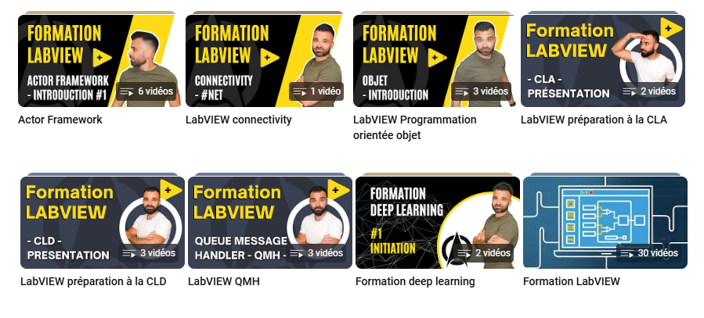





Slide 3
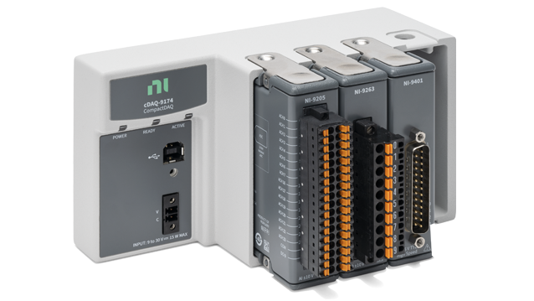
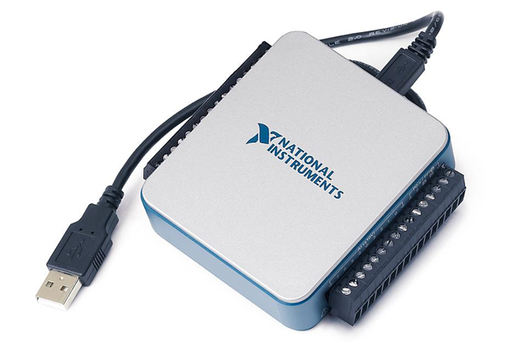
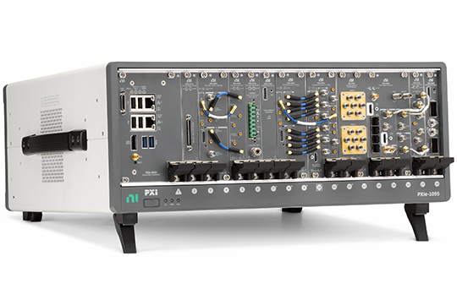
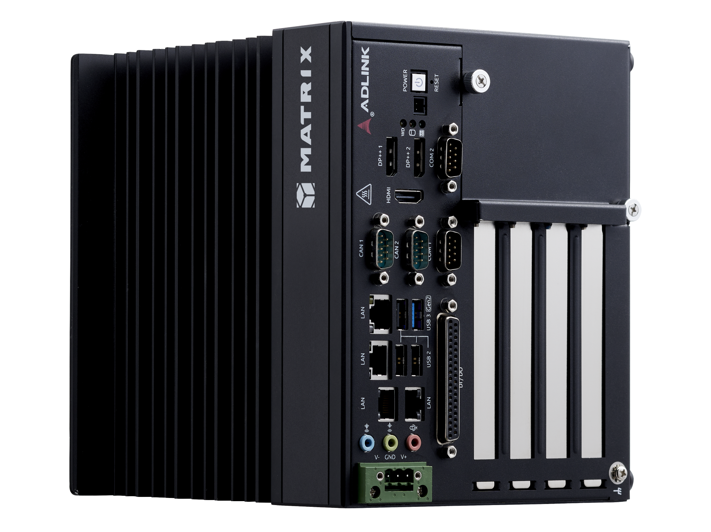
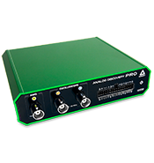
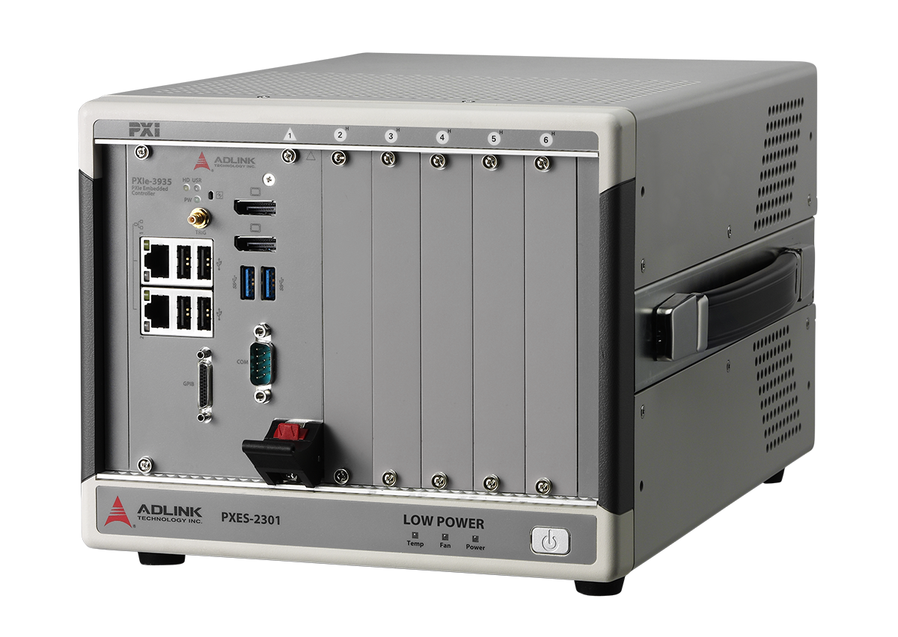
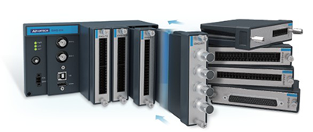
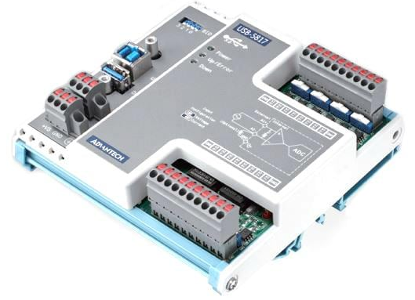
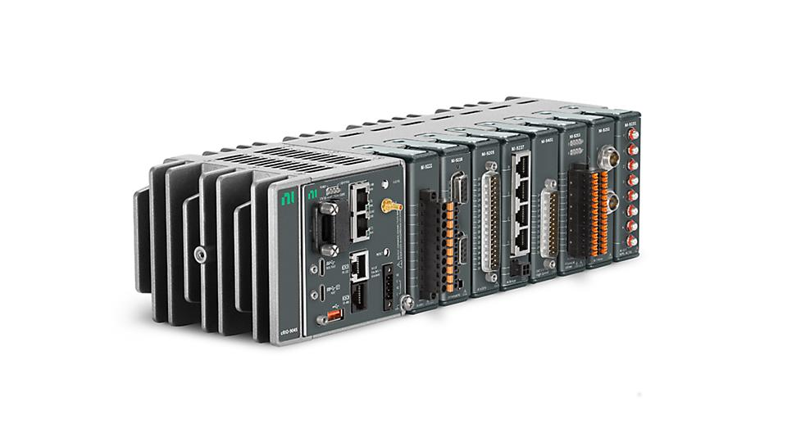
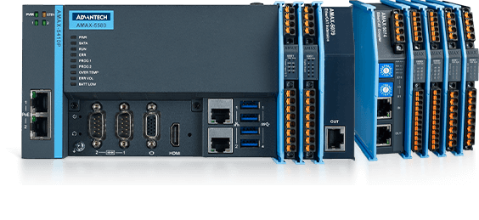
Notes:
Categorie de HW Ecosystem hw riche PC Dev PC indus PC Fanless Serveur PXI CompacDAQ CompacRIO DAQ portable Durcie SbRIO Academique myrio, mydaq, Digilent Carte proprietaire RPI ou JetSON nano

Slide 4
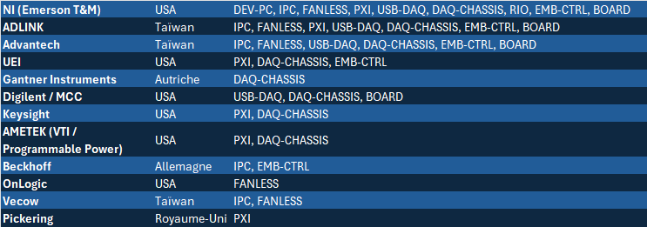










Slide 5
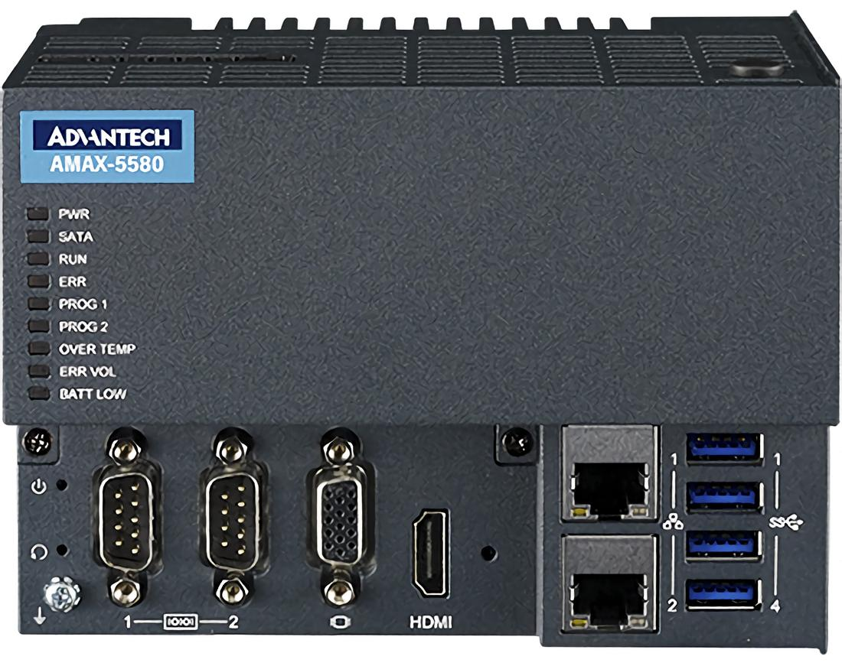
Dev PC: Stations de développement (PC classiques pour le dev/test)
Fanless: PC industriels sans ventilateur
IPC: PC industriels (rack, box, edge)
PXI: Plateformes modulaires fond de panier (PXI / AXIe / cPCI)
DAQ-CHASSIS: Châssis d’acquisition modulaires
USB-DAQ: Modules d’acquisition USB
RIO: Plateformes embarquées temps réel + logique reconfigurable/FPGA
EMB-CTRL: Contrôleurs embarqués temps réel
BOARD: Cartes OEM intégrables
Notes:
System embarqué AMAX 5580 Windows + extension RT (RTX64 / INtime)

Slide 6
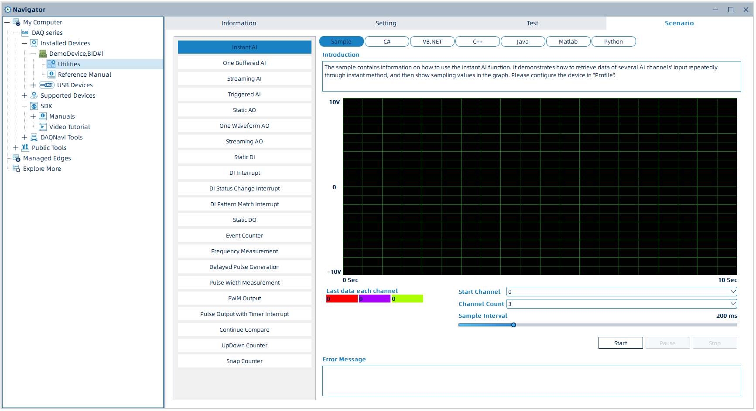
Notes:
Idaq 934 USB-5801 est un module “bus-powered”,

Slide 7
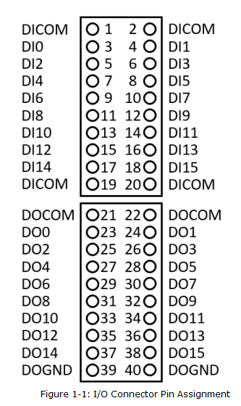
IDAQ-731
ALIMENTATION 12 V
Notes:
Idaq 934 DOCOM n’est pas une masse. C’est le commun fonctionnel des sorties digitales, utilisé pour fermer le circuit de courant des DO. Il est volontairement isolé de la masse interne du DAQ (DOGND) afin de permettre une référence indépendante (et donc une isolation vis-à-vis de la terre ou d’autres potentiels externes) lorsque nécessaire.
En revanche, un DOCOM laissé flottant peut introduire de l’instabilité (niveaux indéfinis, bruit, comportements intermittents), ce qui peut justifier sa référence volontaire à DOGND ou à une alimentation externe selon le contexte.

Slide 8



MERCI POUR VOTRE ATTENTION !
Contact : Youssef Menjour y.menjour@technologies-france.com
THE GRAPHICAL DEEP LEARNING LANGUAGE
Suivez-nous :
www.technologies-france.com
LinkedIn + Youtube

